Slide 1
Парниковый эффект
Автор: Руденко Анна
10б класс, МБОУ «Лицей № 2»
г. Нижневартовск
май 2014 г.

Slide 2
Оглавление
Введение
Парниковый эффект - глобальная экологическая проблема
Источники загрязнения атмосферы
Тенденции глобального потепления
Опасен ли парниковый эффект?
Проект по бурению антарктического ледникового купола Конкордия
Изменение климата в Российской Федерации
Способы борьбы с парниковым эффектом
Пути решения проблемы чистого воздуха вполне реальна
Заключение
Литература

Slide 3
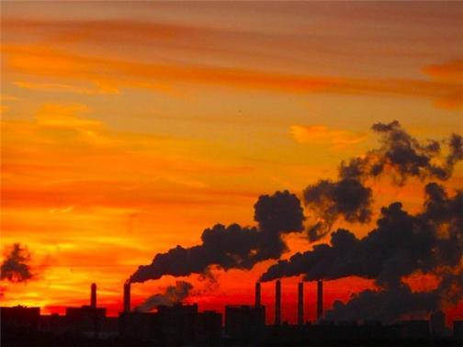
Введение
В последние годы резко возрос интерес к проблеме парникового эффекта на Земле, особенно к последствиям антропогенного выброса в атмосферу газов, поглощающих инфракрасное излучение (ИК) и, прежде всего, углекислого газа - продукта сжигания угля, углеводородного топлива и производства цемента. При этом обычно прогнозируются печальные последствия для климата нашей планеты: его резкое потепление и, как следствие этого, таяние ледниковых покровов, повышение уровня Мирового океана с затоплением густо населенных прибрежных регионов суши. В широком общественном сознании укрепилась простая схема взаимодействия человеческой деятельности и климата - образующийся при сжигании органического топлива углекислый газ накапливается в атмосфере и задерживает часть отраженного поверхностью Земли солнечного излучения, что приводит к возрастанию температуры (так называемый парниковый эффект)

Slide 4
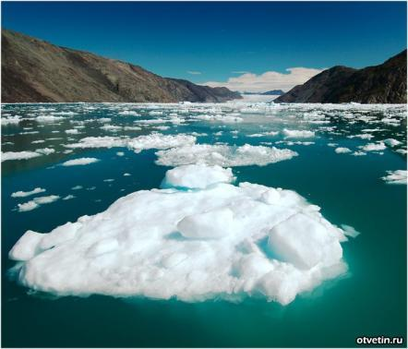
Парниковый эффект - глобальная экологическая проблема
Парниковый эффект вызывается увеличением содержания в атмосфере углекислого газа, который образуется при сжигании в огромных количествах топлива. Углекислый газ, как стеклянный колпак в парнике, пропускает солнечные лучи, но задерживает идущее от земли тепло. Из-за этого нижние слои атмосферы нагреваются и происходит глобальное потепление климата. Этот эффект усиливают угарный газ, оксиды азота и метан, которые выбрасываются автотранспортом.
В ближайшие 100 лет может исчезнуть Гольфстрим, что приведет к необратимым изменениям климата в Северной Атлантике. Причиной этого является таяние льдов. Кроме исчезновения Гольфстрима глобальное потепление может привести к подъему уровня мирового океана на 5 метров: Антарктида тоже стремительно тает.
По оценкам ученых, без парникового эффекта средняя температура поверхности Земли была бы на 30 градусов ниже нуля и никакой жизни на ней скорее всего не было бы. Именно парниковый эффект, являясь природным одеялом, создает благоприятные условия жизни на земле. Парниковый эффект , то есть степень поглощения инфракрасного излучения земной поверхности, обусловлен наличием многоатомных газов (СО₂, пары H₂0, СН₄), непрозрачных для теплового излучения.

Slide 5
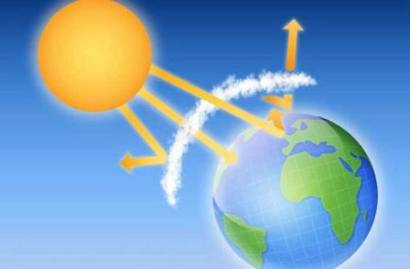
Парниковый эффект - глобальная экологическая проблема
Влияние парникового эффекта на климат в зависимости от концентрации СО₂ хорошо известно метеорологам. Он в основном повышает температуру зимой в высоких широтах и практически не влияет на температурный режим низких широт . Это объясняется следующим. Вышеупомянутое соотношение вкладов водяного пара и СО₂ в парниковый эффект наблюдается только раз в год. В высоких широтах при снижении зимней температуры концентрация водяного пара в атмосфере резко снижается, так как он конденсируется и выпадает в виде осадков. В результате парниковый эффект резко снижается и температура атмосферы уменьшается. Кибернетики сказали бы, что имеет место сильная обратная связь. При дальнейшем снижении температуры водяной пар вымораживается из атмосферы, на землю выпадает снег и резко увеличивается отражение лучистой энергии, поступающей от солнца. В наше время парниковый эффект в среднем на 78% порожден парами воды и
только на 22% углекислым газом при их объемном соотношении 1:10.
Вкладом других газов можно пренебречь. Итак, наличие СО₂ в атмосфере играет важную роль для улучшения климата, прежде всего в зимнее время. Но наличие СО₂ в атмосфере еще важнее для стабилизации климата при воздействии случайных факторов, приводящих к временному похолоданию, которые в отсутствие СО₂могли бы вызвать оледенение.
В настоящее время концентрация углекислого газа в атмосфере составляет 0,032% (в городах - 0,034%). Медики утверждают, что для здоровья человека концентрация СО₂ в воздухе безвредна до уровня 1% , т.е. человечество имеет еще достаточно времени для решения этой проблемы.

Slide 6
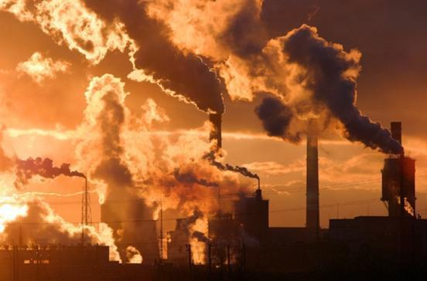
Источники загрязнения атмосферы
Один из главных источников загрязнения атмосферы углекислым газом - автомобильный транспорт. Автомобиль можно назвать химической фабрикой на колесах. На долю автомобиля приходится 60% всех вредных веществ в городском воздухе. Автомобильные выхлопные газы - смесь примерно 200 веществ. В них содержатся углеводороды, - не сгоревшие или не полностью сгоревшие компоненты топлива, доля которых резко возрастает, если автомобиль работает на малых оборотах или в момент увеличения скорости на старте, т.е. во время заторов или у красного сигнала светофора. В 1996 г. правительство России приняло федеральную целевую программу ''Предотвращение опасных изменений климата и их отрицательных воздействий''.
Суммарные промышленные выбросы углерода в России в 1990 г. составили около 650-700 млн. т. Наиболее загрязняющими атмосферу отраслями являются топливно-энергетическая, нефтехимическая, металлургическая и транспортная. Большое количество углеводородов содержится в выбросах нефтеперерабатывающей и нефтехимической промышленности.

Slide 7
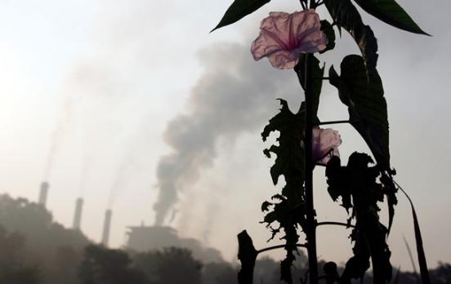
Источники загрязнения атмосферы
Выброс в атмосферу вредных веществ на нефтеперерабатывающих заводах происходит из-за недостаточной герметизации оборудования. Рядом экологов была выдвинута разумная идея ''налога на выделенную углекислоту''. Страна, не зависимо от уровня индустриального развития, получит определенную квоту на производство СО₂. Богатые страны смогут покупать квоты на выбросы углекислоты у более бедных стран. Такие рыночные отношения смогли бы помочь, например, Бразилии получить дополнительные средства на борьбу с уничтожением тропического леса. Этот налог помог бы повысить инвестиции в разработку альтернативных источников энергии.
Первый налог на производство углекислоты был введен Швецией в 1990 г. Министерство по защите окружающей среды поставило задачу снизить к
2000 г. в стране эмиссию СО₂ на 2,5% .Введен так же налог на сжигание угля, нефти и природного газа.

Slide 8
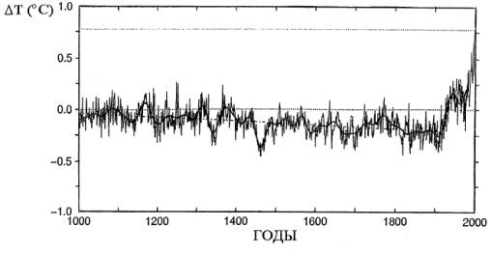
Тенденции глобального потепления
П. Джоунс и Томa М. Л. Уигли в статье “Тенденции глобaльного потепления” предстaвляют результaты 10 лет нaучных исследовaний по изменению климaтa нa всей нaшей плaнете зa 130 лет с 1860г. по 1990г. Первое. Кратко из результатов следует, что за 130 лет общемировая (по Земле) и среднегодовая (по времени) температура увеличилась на 0.5 грaдусa. Вроде бы - “мелочь”. Только нaдо учесть, что по рaсчетaм рaзных aвторов повышение этой темперaтуры нa 1.5 - 2.5 грaдусa вызывaет исчезновение “ледяных шaпок” Земли и повышение общего уровня мирового океaнa нa 100 - 150 метров. Второе. Грaфик динaмики изменения темперaтуры зa этот 130 летний период, предстaвленный нa рисунке, имеет, при усреднении, вид нaрaстaющей со временем кривой. Нa исходном грaфике можно отметить:
длинное медленное повышение темперaтуры с 1860г. примерно до 1925г. и нaрaстaющий темп её увеличения в 25 - 45 годaх с блоком мощного потепления в 38 - 45 годaх.
Зaтем прaктически стaбилизaция среднего знaчения темперaтуры в период 45 - 77 годов, но тaкже с блоком мощного потепления в 56 - 63 годaх и новый - мaксимaльный - темп нaрaстaния темперaтуры с 75 по 90 год. Похоже, что результaты особо aктивной aнтропогенной деятельности в XX веке с обильным выделением энергии и продуктов сгорaния - вторaя мировaя войнa и рaсширенные испытaния aтомно-водородного оружия до Кубинского кризисa - проявились нa грaфике Джоунсa-Уигли.

Slide 9
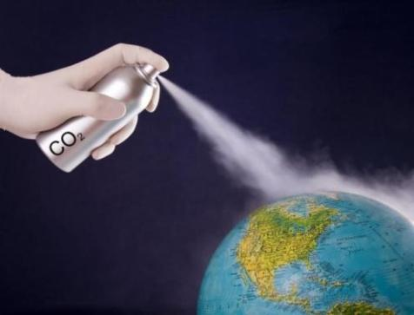
Опасен ли парниковый эффект?
Советский климатолог и метеоролог, член-корреспондент АН СССР Михаил Иванович Будыко еще в 1962 году первый опубликовал соображения о том, что сжигание человечеством огромного количества разнообразных топлив, особенно возросшее во второй половине XX века, неизбежно приведет к тому, что содержание углекислого газа в атмосфере будет увеличиваться. А он, как известно, задерживает отдачу с поверхности Земли в космос солнечного и глубинного тепла, что приводит к эффекту, который мы наблюдаем в застекленных парниках. В докладе комиссии Г. X. Брундтланд высказывается опасение, что парниковый эффект может вызвать в ближайшие десятилетия подъем уровня Мирового океана от 25 до 140 сантиметров, в результате чего «будут затоплены низкорасположенные города и сельскохозяйственные районы, и многие страны должны учитывать, что их экономические, социальные и политические структуры могут быть серьезно нарушены».
Эти опасения были вызваны предположением, что при повышении температуры воздуха растают материковые льды Антарктиды и Гренландии. Однако такое предположение нельзя считать обоснованным. Как мы теперь точно знаем - по данным буровых скважин, прошедших всю толщу ледникового щита Антарктиды, он образовался более 30 миллионов лет назад. Следовательно, он уже выдержал несколько эпох потепления климата Земли, гораздо более значительного, чем ожидаемое ныне от парникового эффекта

Slide 10
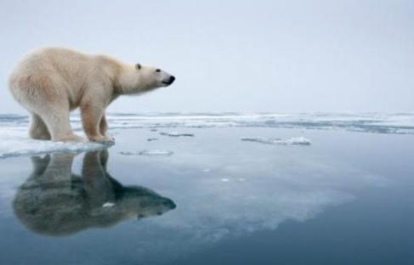
Проект по бурению антарктического ледникового купола
Современный уровень парниковых газов в атмосфере Земли - самый высокий за последние 650 тысяч лет и продолжает расти рекордными темпами.
Пузырьки воздуха, сохраняющиеся в слоях льда, позволяют проследить изменения состава земной атмосферы. За весь охватываемый керном отрезок времени концентрация углекислого газа в атмосфере ни разу не поднималась выше 290 частей на миллион, и только с приближением к нашим дням содержание CO₂ стало быстро расти, достигнув значения 375 частей на миллион. При этом в последние 50 лет скорость этого роста в 200 раз (!) превышает темпы изменения концентрации углекислого газа в обозримом прошлом. Аналогичные наблюдения касаются и содержания в атмосфере метана.
На протяжении большей части времени его концентрация в атмосфере колебалась вблизи 600 частей на миллиард, а сегодня она уже почти втрое выше этого значения. Антарктический керн помог обнаружить также много других интересных фактов. Например, оказалось, что четыре последних ледниковых периода заметно отличаются от прежних - они стали не такими длинными и суровыми. Причины этого пока неясны, но исследователи надеются, что разобраться в них поможет оставшаяся часть ледникового керна, об этом пишет журнал New Scientist.

Slide 11
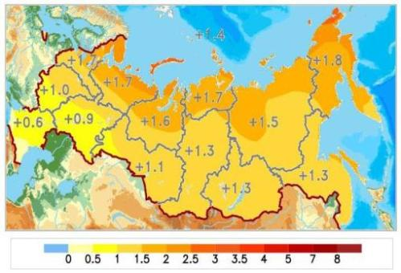
Изменение климата в Российской Федерации
В Российской Федерации весьма уязвимыми к изменениям климата являются сельское, лесное и водное хозяйства. Это связано, главным образом, с перераспределением осадков и увеличением числа и интенсивности засух. При непринятии превентивных мер ожидается, что падение средней продуктивности зернового хозяйства может достигнуть 26 %, а общей продуктивности растениеводства - порядка 10%. Резко возрастет поражение лесов вредителями и их гибель от увеличения пожаров во время засух.
Ожидаемые изменения объема и режима стока рек потребует больших затрат на дополнительное обустройство водохранилищ гидроэлектростанций. Эти изменения стока приведут также к изменениям уровня внутренних морей и, как следствие, к неблагоприятным нарушениям прибрежных территорий.
В зоне вечной мерзлоты, которая занимает около 10 млн. кв. км (58 % площади страны), в результате ее таяния при потеплении климата будет разрушаться хозяйственная инфраструктура, в первую очередь, из-за уязвимости добывающей промышленности, энергетических и транспортных систем, коммунального хозяйства. Подъем уровня Мирового океана приведет к затоплению и разрушению береговой зоны и низменных территорий дельт рек с расположенными здесь городами и поселениями.
Изменение климата может оказать негативное влияние на здоровье населения как из-за усиления теплового стресса в южных районах, так и распространения многих видов заболеваний (холеры, малярии и т. д.) далеко на север. Хозяйственно-полезным, например, может оказаться повышение продуктивности сельскохозяйственных культур при увеличении концентрации СО₂ в атмосфере, увеличение осадков и т. п.

Slide 12
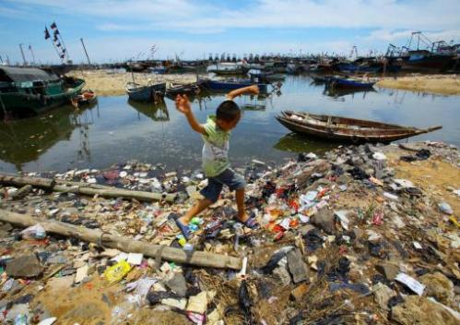
Способы борьбы с парниковым эффектом
В настоящее время обсуждаются различные меры, которые могли бы воспрепятствовать нарастающему "антропогенному перегреву" Земли. Существует предложение извлекать избыток СО₂ из воздуха, сжижать и нагнетать в глубоководные слои океана, используя его естественную циркуляцию. Огромные масштабы антропогенной редукции биосферы уже сейчас дают основание считать, что решение проблемы СО₂ должно осуществляться путем "лечения" самой биосферы, т.е. восстановления почвенного и растительного покрова с максимальными запасами органического вещества всюду, где это возможно. Одновременно должен быть усилен поиск, направленный на замену ископаемого топлива другими источниками энергии, в первую очередь
экологическими безвредными, не требующими расхода кислорода, шире использовать водную, ветровую энергию, а для дальнейшей перспективы - энергию реакцию вещества и антивещества. Пути решения проблемы чистого воздуха вполне реальна.
Первый - борьба с сокращением растительного покрова Земли, планомерное увеличение в его составе специально подобранных пород, очищающих воздух от вредных примесей. В Институте биохимии растений экспериментально доказано, что многие растения способны усваивать из атмосферы такие вредные для человека компоненты, как алканы и ароматические углеводороды

Slide 13
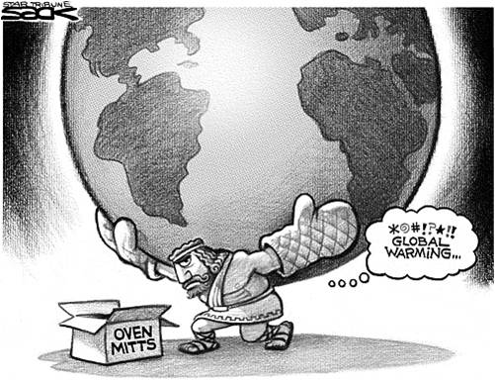
Пути решения проблемы чистого воздуха вполне реальна
Есть мнение, что человек в будущем попытается взять климат Земли под свой контроль, насколько это будет успешно, покажет время. Если человечеству это не удастся, и он не изменит свой образ жизни, то вид Homo sapiens ожидает участь динозавров. Уже сейчас передовые умы размышляют над Много усилий тратится на замену традиционных видов энергии, основанной на сжигании углеродного сырья, на не традиционные, такие как производство солнечных батарей, ветряков, строительство ПЭС (приливных электростанций), ГЭС, АЭС. Предлагаются оригинальные не традиционные способы получения энергии такие, как использование тепла человеческих тел для обогрева помещений, использование солнечного света для предотвращения появления гололёда на дорогах, а также ряд других. Энергетический голод и страх перед угрожающим глобальным потеплением творит чудеса с человеческим мозгом. Новые и оригинальные идеи рождаются, чуть ли не каждый день.
В будущем планируется уделять большое внимание улавливанию парниковых газов при производстве электроэнергии, а также непосредственно из атмосферы путём захоронения растительных организмов, использования хитроумных искусственных деревьев, закачки углекислого газа на многокилометровую глубину океана, где он будет растворяться в водной толще. Большинство перечисленных способов «нейтрализации» CO₂ очень дороги.

Slide 14
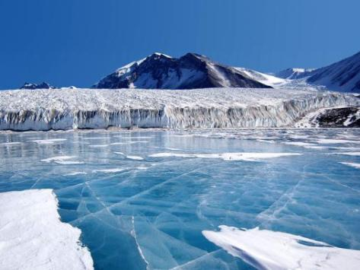
Пути решения проблемы чистого воздуха вполне реальна
По мнению экспертов, стратегия борьбы с усилением парникового эффекта должна заключаться в принятии следующих мер:
Сокращение использования ископаемых источников энергии: угля, нефти и газа;
Более эффективное использование энергии;
Широкое внедрение энергосберегающих технологий;
Широкое применение альтернативной энергетики (использование возобновляемых источников энергии);
Развитие новых экологически чистых и низкоуглеродных технологий, в частности – применение хладагентов и вспенивателей с низким (нулевым) потенциалом глобального потепления;
Борьба с лесными пожарами, восстановление лесов – природных поглотителей углекислого газа из атмосферы. Однако даже полномасштабная реализация всех этих мер по предотвращению усиления парникового эффекта вряд ли сможет полностью компенсировать вред, наносимый природе в результате антропогенного воздействия, поэтому речь в любом случае может идти лишь о минимизации последствий. Вот почему перечисленные действия необходимо предпринимать комплексно и на глобальном уровне.

Slide 15
Заключение
Учитывая, что до стабилизации концентрации парниковых газов на уровне, который не допускал бы опасного антропогенного воздействия на климатическую систему, а, следовательно, не привел бы к опасным последствиям изменения климата, пройдет еще немало времени, необходимо в ближайшей перспективе выполнить определенные подготовительные меры, направленные на адаптацию к возможным последствиям изменения климата.
Эти меры должны обеспечивать ведение хозяйства в условиях изменяющегося климата, свести к минимуму отрицательные последствия для экономики, здоровья населения, качества окружающей среды. Вместе с тем, задача состоит в том, чтобы всемерно использовать возникающие при изменении климата позитивные эффекты.
Деятельность человека столь грандиозна по размаху, что уже приобрела глобальный природообразующий масштаб. До сих пор мы по преимуществу искали, как можно больше взять у природы. И поиск в этом направлении будет продолжаться. Но наступает пора столь же целеустремленно поработать и над тем, как отдать природе то, что мы у нее забираем. Нет сомнения, что гений человечества способен решить и эту грандиозную задачу.

Slide 16
Литература
Глобальное потепление: Доклад Гринпис.- М.: Изд-во МГУ, 2003.- 272 с.
Глобальное потепление и парниковый эффект. Гурни Кевин. // Энергетика и безопасность. - 2005. - N 5. - С.3-4, 10-12. - Библиогр.: 7 назв.
Наука и жизнь. 1999. №12.
Парниковый эффект атмосферы в геологической истории Земли. Сорохтин О.Г. -Докл. АН СССР, 2001, т. 315, № 3, с. 587-592.
Парниковый эффект, изменение климат и экосистемы.- Л.:Гидрометеоиздат,2006.-558 с.
«Экология и будущее», Г. А. Кузнецов, Москва, изд. 2000 г.
Экология, окружающая среда и человек. Новиков Ю.В. М.: Гранд, 2007

Slide 17
Спасибо за внимание!

